Slide 1
Die UNO
Materialien zur Politischen Bildung von Kindern und Jugendlichen
www.demokratiewebstatt.at

Slide 2
Mehr Information auf: www.demokratiewebstatt.at

Slide 3
Was ist die UNO?

Slide 4
Was bedeutet die Abkürzung UNO?
UNO = United Nations Organization oder
UN = United Nations auf Deutsch
VN = Vereinte Nationen
Das Logo der UNO zeigt die Welt von Norden aus gesehen (wir blicken auf den Nordpol), umgeben von einem Kranz aus Olivenzeigen.
Ein Olivenzweig ist ein altes Symbol für Frieden!
Logo der UNO, Abbildung: CC0 (public domain)

Slide 5
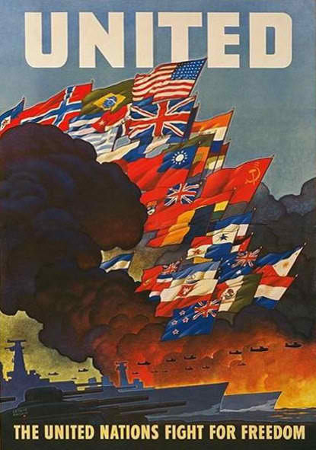
Wieso gibt es die UNO?
Die erste Idee des Weltfriedens 1920 (nach dem Ersten Weltkrieg 1914–1918): Gründung des Völkerbunds durch 32 Staaten Ziel: Arbeit an einem friedlichen Miteinander
Das Scheitern Weltwirtschaftskrise, Faschismus und der Zweite Weltkrieg (1939–1945) machen die Bemühungen zunichte
Geburtsstunde der UNO 1945 nach dem Zweiten Weltkrieg: Gründung der UNO nach Vorbild des Völkerbunds durch 51 Staaten
Plakat zur Gründung der UNO, Abbildung: CC0 (public domain), Commanderraf

Slide 6
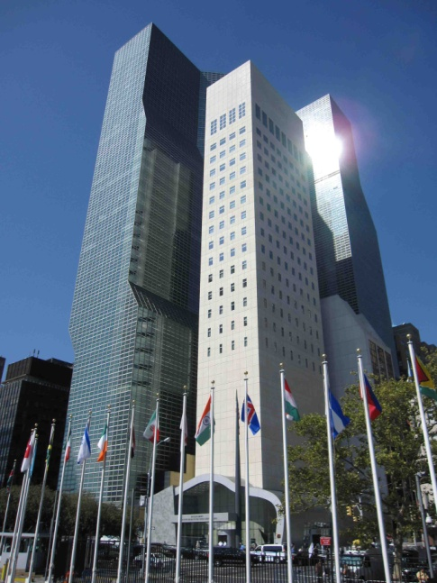
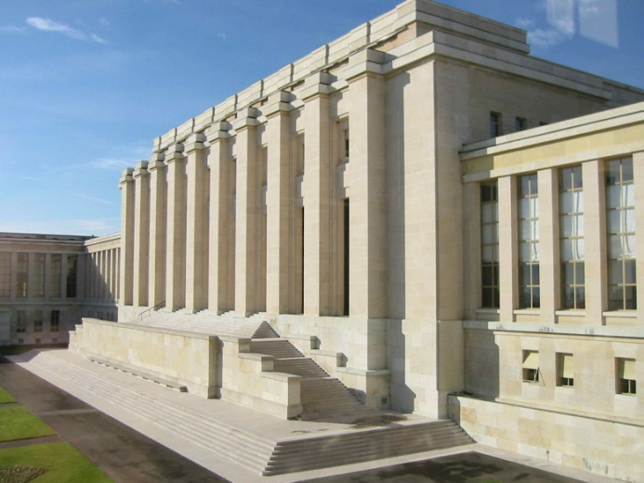
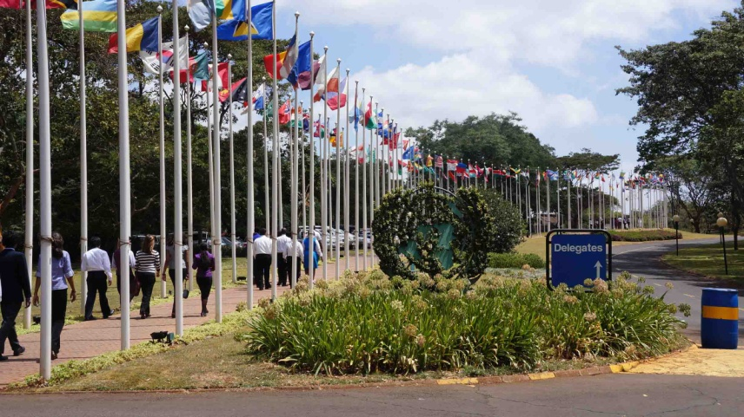
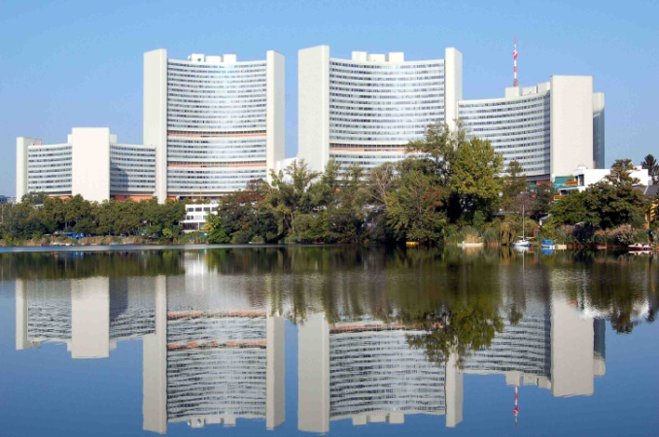
Die UNO heute
193 Mitgliedsstaaten
sechs gemeinsame Amtssprachen: Arabisch, Chinesisch, Englisch, Französisch, Russisch und Spanisch
vier Amtssitze in Genf, Nairobi, New York und Wien
eine weltweite Organisation zur Sicherung des Friedens
UN-Plaza in New York, Foto: cc Gryffindor
Palais des Nations in Genf; Foto: cc Yann Forget
Zugang zum UN-Hauptquartier in Nairobi,
Foto: cc Danish Dhamani
UNO-City, Wien,
Foto: cc BambooBeast

Slide 7
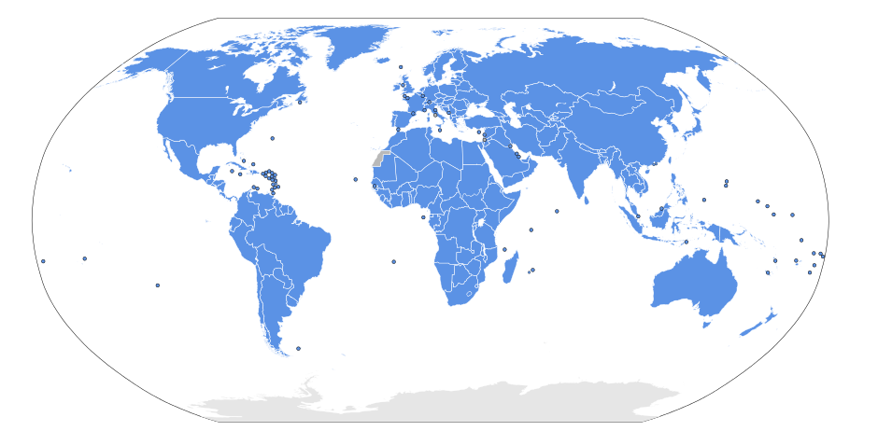
„Fast die ganze Welt ist UNO“
Von allen Staaten der Welt gehören 94% der UNO an!
Karte der Mitglieder der UNO, Grafik: cc Roke
Nichtmitglieder: Staaten, die von anderen Staaten (noch) nicht anerkannt sind (z.B.: wenn sie sich abspalten wollen, etwa Abchasien, Türkische Republik Nordzypern, Kosovo etc.) Palästina (als Staat nicht anerkannt) und der Vatikan (Nichtmitglied) haben Beobachterstatus

Slide 8
Überlege:
Warum ist die Welt auf dem UNO-Logo von Norden gesehen dargestellt, warum nicht so, wie wir sie zumeist abgebildet vorfinden?
Entwirf ein eigenes Logo zum Thema „Weltfrieden der Kinder“

Slide 9
Wie funktioniert die UNO?

Slide 10
Arbeitsteilung für viele Aufgaben
Generell gliedert sich die UNO in 6 Hauptorgane:
UN-Generalversammlung
UN-Sekretariat
UN-Sicherheitsrat
UN-Wirtschafts- und Sozialrat
Internationaler Gerichtshof
UN-Treuhandrat
Zusätzlich: Nebenorgane, Programme & Sonderorganisationen, die sich weltweit für spezielle Punkte zur Verwirklichung von Frieden und Menschenrechten einsetzen.

Slide 11
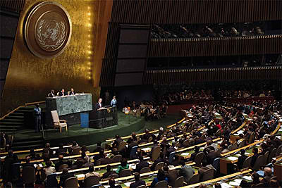
Arbeitsteilung für viele Aufgaben
UN-Generalversammlung Versammlung aller Mitgliedsstaaten, zur Beratung über aktuelle Themen.
Hier werden Themen eingebracht, diskutiert, Vorschläge an den Sicherheitsrat oder Empfehlungen an einzelne Staaten gegeben. Weiters: Abstimmung über Mitglied- schaft, Wahl der Mitglieder der anderen Organe, Festlegung des Etats (der Geldmittel)
UN-Generalversammlung in Aktion, Foto: CC0 (public domain)

Slide 12
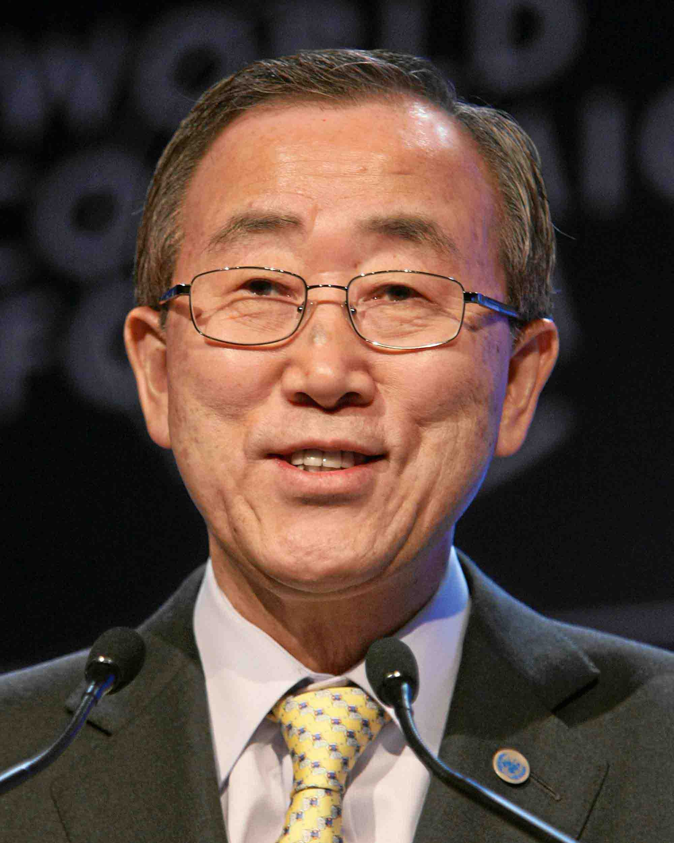
Arbeitsteilung für viele Aufgaben
UN-Sekretariat für die Verwaltung zuständig; Vorsitzender ist der UN-Generalsekretär
Das Sekretariat unterstützt, organisiert, ist für viele Arbeiten im Hintergrund zuständig. Der UN-Generalsekretär wird auf Vorschlag des Sicherheitsrates von der Vollversammlung für 5 Jahre gewählt und vertritt die UNO.
Derzeitiger UN-Generalsekretär Ban Ki-Moon Foto: cc World Economic Forum
Auch ein Österreicher war 10 Jahre lang als UN-Generalsekretär der höchste Vertreter der UNO: Kurt Waldheim

Slide 13
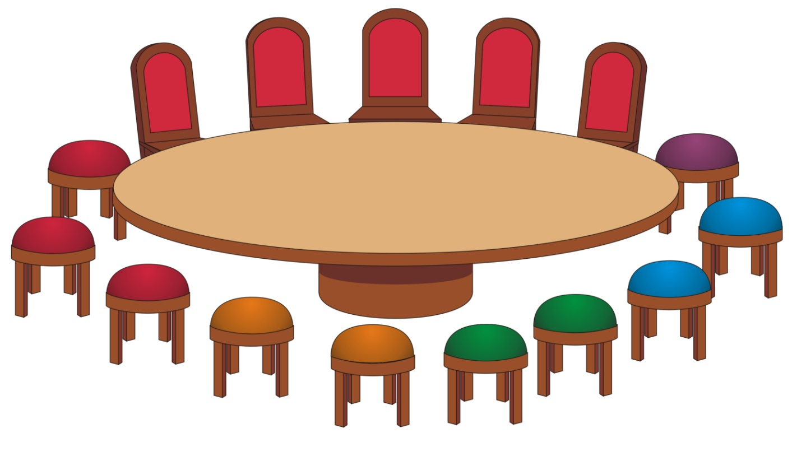
Arbeitsteilung für viele Aufgaben
UN-Sicherheitsrat beobachtet die Weltpolitik und beschließt friedenssichernde Maßnahmen.
Frankreich Großbritannien USA Russland China
Vetorecht: ein „Nein“ eines der „großen Fünf“ kann einen Beschluss verhindern.
Osteuropa (1)
D i e „g r o ß e n F ü n f“
Westeuropa & Andere (2)
Afrika (3)
Grafik: (c) Franz Stürmer
Asien (2)
Lateinamerika & Karibik (2)
Die „großen Fünf“: ständige Mitglieder, haben Vetorecht. Die übrigen zehn Mitglieder: für jeweils zwei Jahre gewählt; haben kein Vetorecht

Slide 14
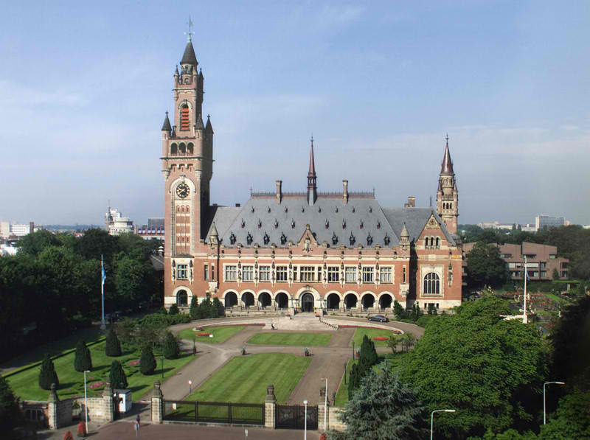
Arbeitsteilung für viele Aufgaben
UN-Wirtschafts- und Sozialrat 54 Staaten, für Zusammenarbeit und Verbesserung im wirtschaftlichen und sozialen Bereich zuständig; Förderung von Menschenrechten, Gesundheit, Erziehung und Kultur Leitung der vielen UN-Sonderorganisationen
Internationaler Gerichtshof vermittelt/entscheidet bei Rechtsstreitigkeiten zwischen Staaten (völkerrechtliches Gericht)
UN-Treuhandrat seit 1994 inaktiv – war für Verwaltung von Kolonialgebieten gedacht
Internationaler Gerichtshof in Den Haag (Niederlande) Foto: CC0 (public domain)

Slide 15
Erforsche:
Auch Österreich war drei Mal im UN-Sicherheitsrat: 1973–1974, 1991–1992 und 2009–2010
Schlage nach oder suche im Internet, ob in dieser Zeit schwierige Entscheidungen für den Sicherheitsrat zu treffen waren?
Dazu vier Hinweise: Jom Kippur 2. Golfkrieg Balkankonflikt Afghanistan

Slide 16
Was will die UNO? Ziele und Vorstellungen

Slide 17
Die Charta der Vereinten Nationen
Gründungsvertrag der UNO 1945 = Charta der Vereinten Nationen wird von allen Mitgliedsstaaten bei ihrer Aufnahme unterzeichnet. Sie beinhaltet die Ziele der UNO.
Die Hauptziele sind:
Weltweiter Frieden, Sicherheit und Abrüstung
Entwicklung freundschaftlicher Beziehungen zwischen Staaten
Förderung der Menschenrechte durch internationale Zusammenarbeit
Ein Zentrum für die gemeinsame Arbeit der Staaten an diesen Zielen zu sein

Slide 18
Erfolgreich an vielen Orten…
Die Organisationen der UNO haben schon viel erreicht. Hier einige Beispiele:
Friedliche Lösung der Kubakrise 1962
Entschärfung die Nahostkrise 1973
Beendigung des Ersten Golfkriegs 1988
Friedenssicherung in Kambodscha (1993), Mosambik (1994), Angola (1995), Guatemala (1996)
Erklärung der Menschenrechte im Jahre 1948
Ausrottung/Eindämmung von Krankheiten (z.B. Pocken)
Flüchtlingsschutz (UNHCR)

Slide 19
8 Ziele für eine bessere Welt
Die Millenniums-Entwicklungsziele 2001–2015 soll mit der Umsetzung von 8 weiteren Zielen die Welt „lebenswerter“ werden. Das sind zum Beispiel:
Kampf gegen Hunger, Armut und Krankheiten
Gesundheit für Mutter & Kind (Kindersterblichkeit!)
Schulbildung für alle!
Gleichstellung von Mann und Frau
Fairer Handel
Nachhaltiger Umweltschutz

Slide 20
Jedem Menschen sein Recht!
Allgemeine Erklärung der Menschenrechte wurde 1948 von der UNO verfasst. Der UN-Menschenrechtsrat achtet weltweit auf die Umsetzung und Einhaltung der Menschenrechte.
„Alle Menschen sind frei und gleich an Würde und Rechten geboren.“ erster Satz der Allgemeinen Erklärung der Menschenrechte
Logo für Menschenrechte, Abbildung: CC0 (public domain)

Slide 21
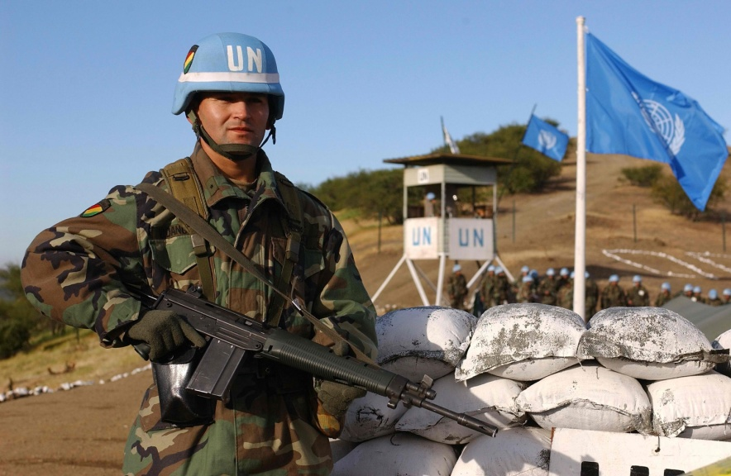
Helfer auf dem Weg zum Frieden
Besteht die Gefahr eines bewaffneten Konflikts – der UN-Sicherheitsrat beobachtet dauernd die Weltlage – werden auch Maßnahmen „davor und danach“ gesetzt.
Besonders wichtig ist die Begleitung nach einer Auseinandersetzung auf dem Weg zu dauerhaftem Frieden und einer demokratischen Regierung des betroffenen Staates.
Zugleich werden Unterstützungen für die betroffene Bevölkerung geleistet.
UN-Soldat (Blauhelm), Foto: CC0 (public domain), Senior Airman JoAnn S. Makinano

Slide 22
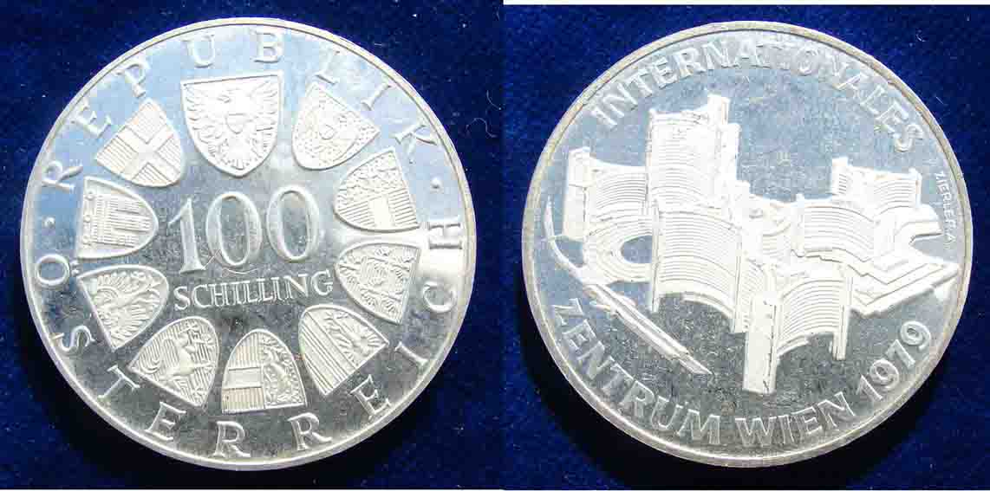
Wien ist auch „UNO-Stadt“!
UNO-City – Vienna International Center (VIC) 1979 wurde die UNO-City als 3. Sitz der Vereinten Nationen in Wien, 22. Bezirk, eröffnet. Darin befinden sich neben dem Kongress-Zentrum:
„Büro der VN in Wien“ (UN-Sekretariat)
UN-Büro für Drogen- und Verbrechensbekämpfung (UNODC)
UN-Büro für Weltraumfragen (OOSA)
Internationale Kommission zum Schutz der Donau (ICPDR)
100 Schilling Silbermünze mit UNO-City Motiv, Foto: cc Berlin-George
In Wien waren schon beheimatet und übersiedelten ins VIC: seit 1957: Internationale Atomenergie-Organisation (IAEO) seit 1967: UN-Organisation für industrielle Entwicklung (UNIDO)

Slide 23
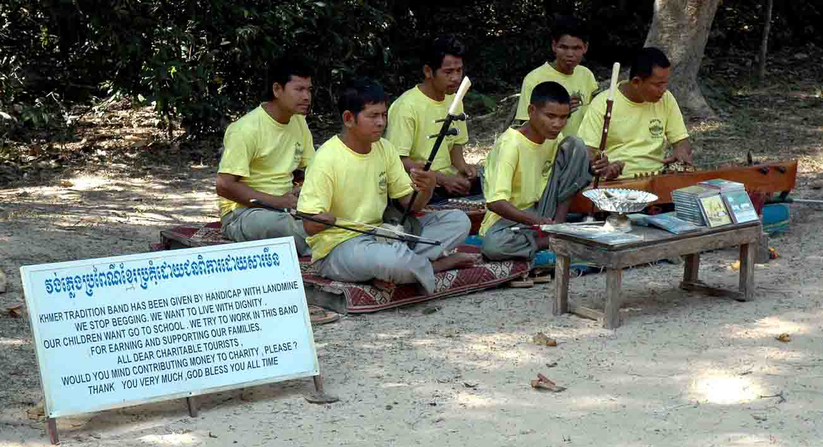
Überlege …
Was ist nach einem Krieg, Bürgerkrieg, bei dem auch schwere Waffen eingesetzt wurden, zur Unterstützung wichtig?
Entwickelt (in Gruppenarbeit) einen Hilfsplan für die Zukunft eines Landes
Ihr könnt Euch am Beispiel des Jugoslawien-Konflikts oder Kambodschas ein Bild davon machen…
Landminenopfer in Kambodscha 2006, Foto: (c) Franz Stürmer

Slide 24
UNO für Kinder UN-Organisationen zur Hilfe für Kinder

Slide 25
Kinder sind am stärksten betroffen!
Durch Kriege, Terror, brutale Herrschaftssysteme leiden Kinder am meisten – körperlich wie auch seelisch. Daher gibt es viele UN-Organisationen, die sich mit den Rechten, mit Sicherheit, Bildung und Gesundheit befassen.
Neben UNICEF und UNESCO sind das vor allem:
UN-Flüchtlingskommissariat (UNHCR) Schutz und Unterstützung von Flüchtlingen
UN-Bevölkerungsfonds (UNFPA) Weltweite Hilfsprogramme
UN-Entwicklungsprogramm (UNDP) Aufbau eines gesicherten Friedens, Armutsbekämpfung (in Kriegsgebieten, ärmeren Ländern)

Slide 26
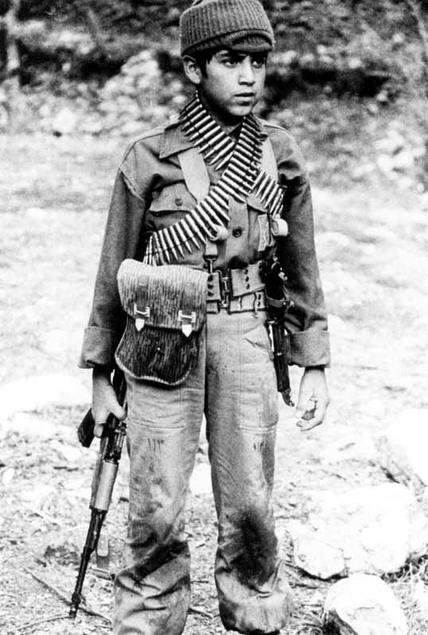
Die Liste der Schande …
2012 erstellte die UNO eine Liste von Staaten, in denen permanent Verbrechen gegen Kinder begangen werden. Gemeint sind damit:
Sexuelle Übergriffe
Missbrauch als SoldatInnen oder ZwangsarbeiterInnen
Tötung oder Verwundung
Entführung
Angriffe gegen Schulen und Krankenhäuser
Verweigerung von humanitärer Hilfe
Kindersoldat, Foto: cc unbekannt
52 Armeen und Volksheere in 23 Ländern stehen derzeit auf dieser Liste. Um gestrichen zu werden, müssen diese ein genaues UNO-Programm durchlaufen.

Slide 27
UNICEF – Von Kriegsopferhilfe …
Kinderhilfe im zerbombten Nachkriegs-Europa 1946: Gründung der UNICEF (= United Nations International Children’s Emergency Fund; Internationaler Hilfsfonds der Vereinten Nationen für Kinder) Ziel: Hilfe/Versorgung von Millionen Kindern in den während des Zweiten Weltkriegs zerstörten Ländern Europas (auch Österreich!)
Notleidende Kinder in aller Welt … Anfang der 1950er Jahre sollte die Hilfe auslaufen, doch die vielen Fälle notleidender Kinder in aller Welt ließen die UNICEF zu einer wichtigen Dauereinrichtung werden (Nebenorgan der UNO).

Slide 28
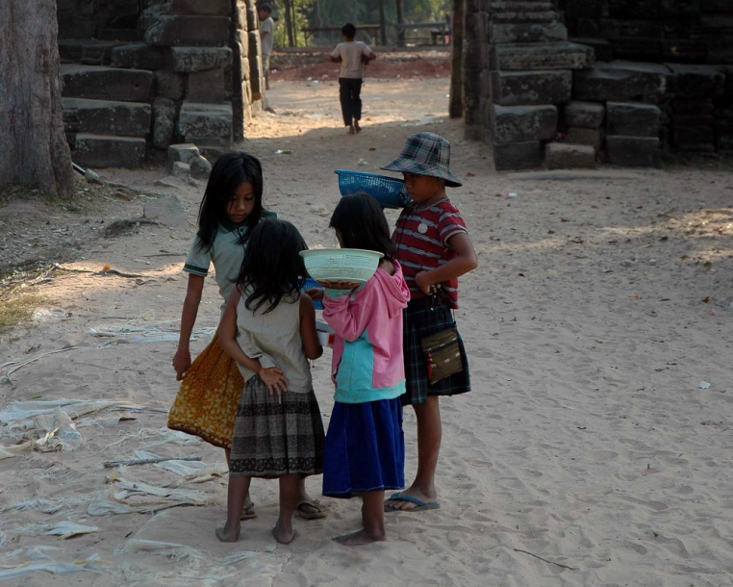
UNICEF… zum Anwalt für Kinder
1965: Friedensnobelpreis für UNICEF für ihre Leistungen, ihren Einsatz und Bereitschaft, allen Kindern zu helfen, egal auf welcher Seite sie sich befinden.
Hilfe für Kinder durch Hilfe für den Staat Seit 1970: Idee von der „Hilfe zur Selbsthilfe“
Die Rechte der Kinder vertreten 1989: UN-Konvention über die Rechte des Kindes. Auftrag an UNICEF: Unterstützung der Staaten bei der Umsetzung der darin festgelegten Kinderrechte
Kinder bei der Arbeit, Foto: (c) Franz Stürmer

Slide 29
UNICEF in Österreich
1962: Gründung des Vereins UNICEF Österreich als Teil der weltweiten UNICEF-Organisation. Aufgabe: Beschaffung von Finanzmitteln für weltweite Kinderhilfe. Das wird mit Spenden, Patenschaften und Verkauf von Produkten (z.B. UNICEF-Grußkarten) durchgeführt.
Folgende Projekte wurden durch UNICEF Österreich 2012 unterstützt:
Nothilfe in Sahel und Syrien
Schulen in Malawi und Schulbildung in Äthiopien
Schulen zur Mädchenförderung
Tetanus-Vorbeugung für Mutter und Kind
Logo der UNICEF; Abbildung: CC0 (public domain)

Slide 30
Denk nach und plane…
UNICEF-JuniorbotschafterInnen (UNICEF JuBo)
Werdet JuniorboschafterInnen!
Auch du kannst für die Rechte von Kindern und die Arbeit von UNICEF eintreten. Dazu gibt es jährlich einen UNICEF JuBo-Wettbewerb, bei dem Ideen zur Umsetzung der Kinderrechte ausgezeichnet werden.
Viele bekannte Persönlichkeiten haben sich als BotschafterInnen in den Dienst der UNICEF gestellt, schau dir die lange Liste an: http://www.unicef.org/people/people_ambassadors.html
Das Logo der UNICEF-JuBo
UNICEF-Botschafterin Selena Gomez;
Foto: cc Selena Gomez & The Scene

Slide 31
UNESCO Bildung für alle!

Slide 32
Friede entsteht im Geist der Menschen!
UNESCO = “United Nations Educational, Scientific and Cultural Organization“ (Organisation der Vereinten Nationen für Erziehung, Wissenschaft und Kultur). Gründung: 1946, ist eine der 16 rechtlich eigenständigen Sonderorganisationen der UNO. Österreich ist seit 1948 Mitglied der UNESCO.
Eine Grundaussage in der Verfassung der UNESCO lautet:
„… da Kriege im Geist der Menschen entstehen, muss auch der Frieden im Geist der Menschen verankert werden.“
Logo der UNESCO, Abbildung: CC0 (public domain)

Slide 33
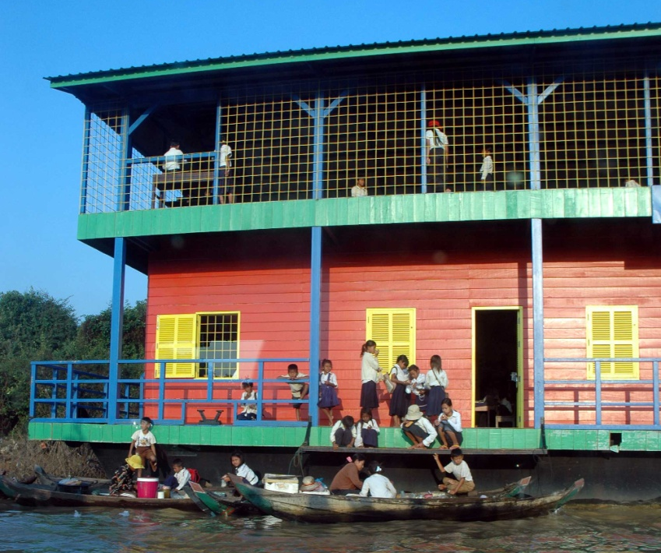
Bildung für alle!
Ziel der UNESCO: „… durch Förderung der Zusammenarbeit zwischen den Völkern in Bildung, Wissenschaft und Kultur zur Wahrung des Friedens und der Sicherheit beizutragen.“
Aufgabenbereiche:
Erziehung
Wissenschaft
Kultur
Kommunikation und Information
Schwimmende Schule auf dem Tonle sap, Kambodscha
Foto: (c) Franz Stürmer

Slide 34
UNESCO-Schulen
60 Jahre UNESCO-Schulen – weltweites Schulnetzwerk UNESCO ASPnet (Associated Schools Projects Network) 9.600 Bildungseinrichtungen (vom Kindergarten bis zur LehrerInnenausbildung) in 180 Ländern.
UNESCO-Schulen haben Modellcharakter mit Themenschwerpunkten: Welt(kultur/natur)erbe Nachhaltige Entwicklung Friedenserziehung Menschenrechte Gender-Gerechtigkeit Biologische Vielfalt Klimawandel Toleranz und Interkulturalität
4 Säulen der Bildung: learning to know learning to do learning to be learning to live together

Slide 35
UNESCO-Schulen in Österreich
In Österreich gibt es mittlerweile 79 Schulen, die als UNESCO Schulen gelten.
Jede Schule kann UNESCO-Schule werden Nach Beantragung der Mitgliedschaft bei der Österreichischen UNESCO-Kommission ist eine zweijährige engagierte Mitarbeit im österreichischen UNESCO-Schulnetzwerk erforderlich. Nach positiver Beurteilung erfolgt die Aufnahme ins internationale Schulnetzwerk. Mehr darüber: http://www.unesco-schulen.at http://www.unesco.at/bildung/unescoschulen.htm
Logo für Menschenrechte

Slide 36
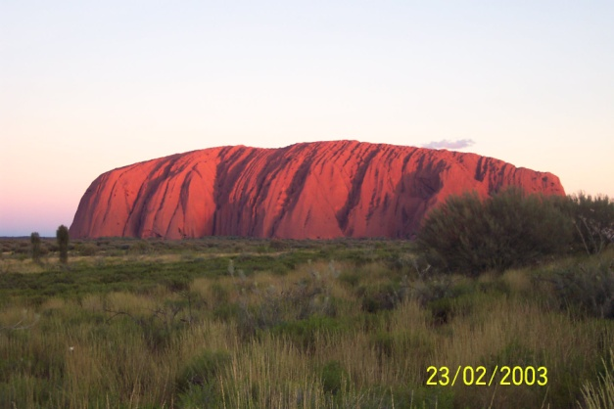
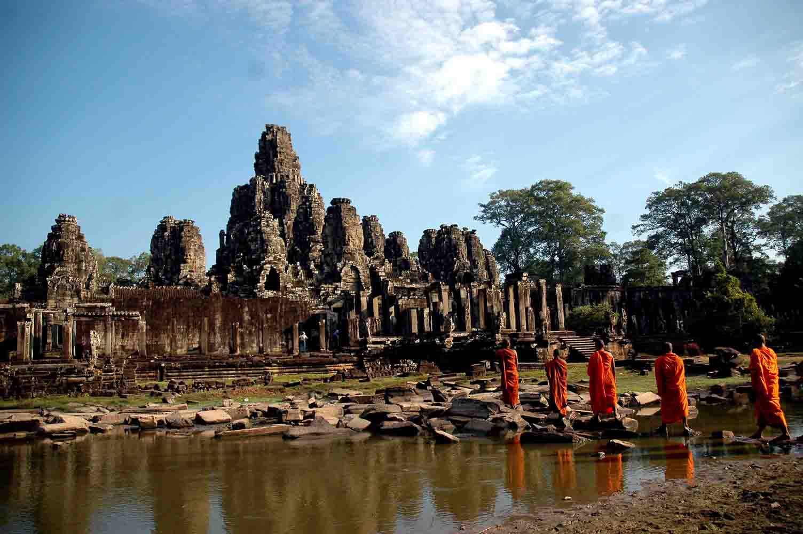
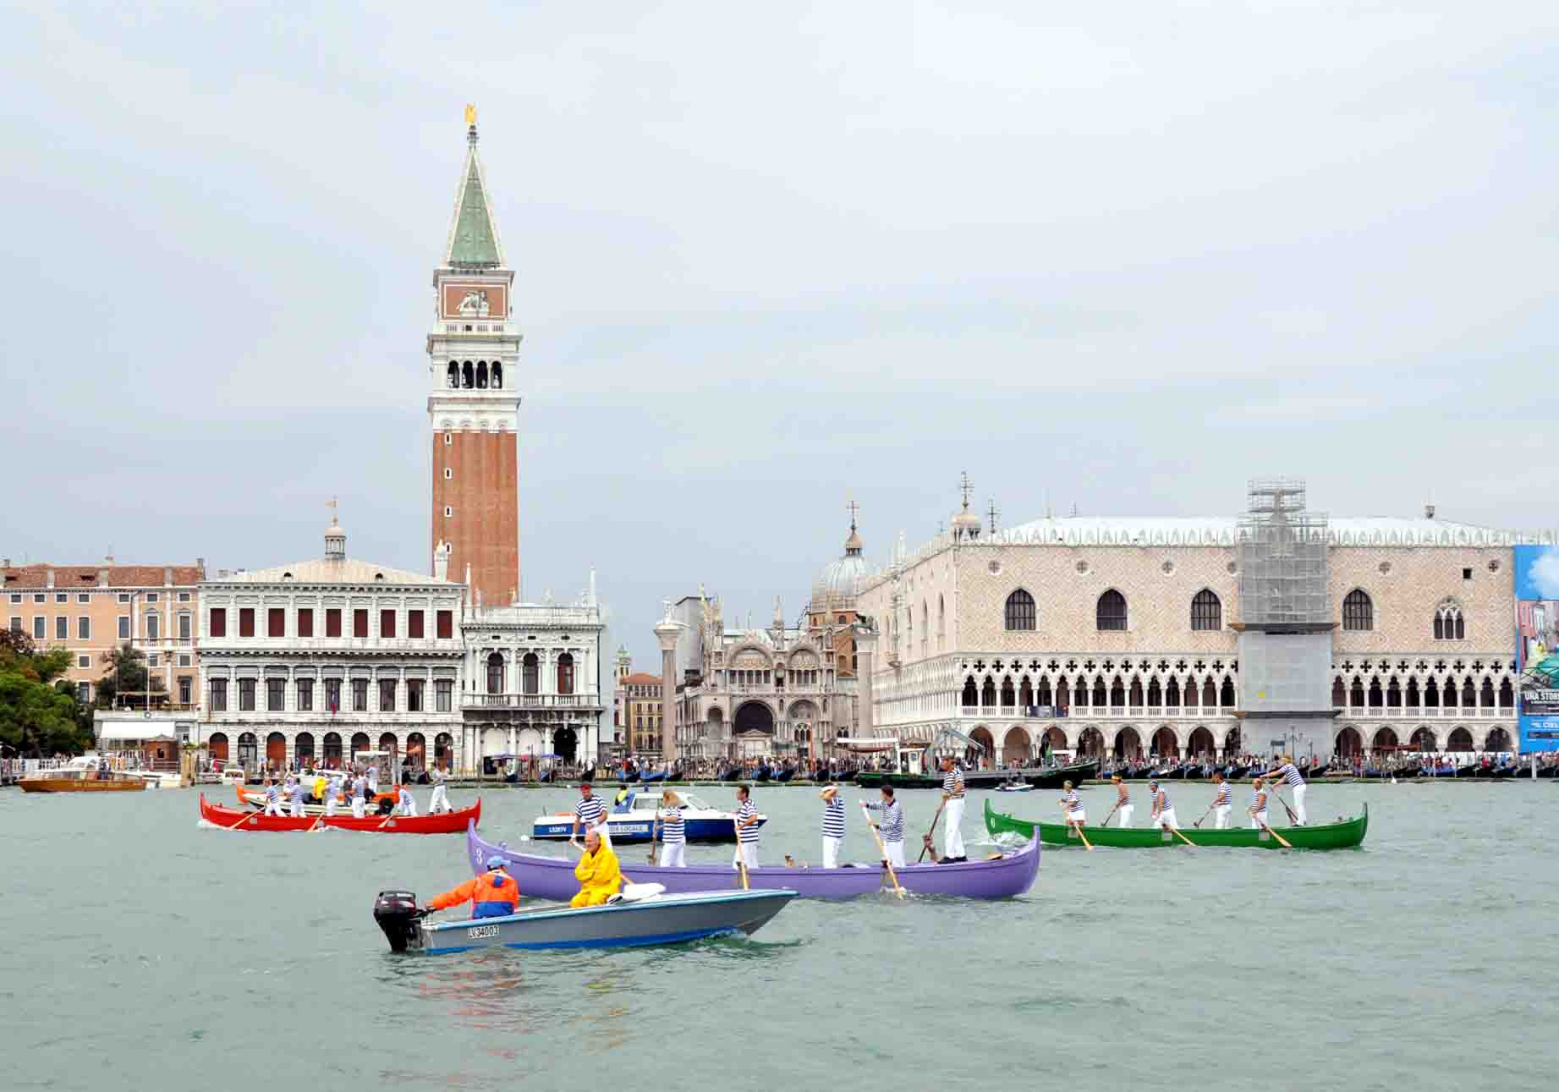
UNESCO – Die Welt erhalten
Welterbe – Kultur und Natur für die Nachwelt erhalten Eine Hauptaufgabe der UNESCO ist das Erhalten des Welterbes der Menschheit. Welterbe (Weltkulturerbe und Weltnaturerbe) sind Stätten, die auf Grund ihrer Besonderheit weltbedeutend sind und von den Staaten, in denen sie liegen, für diese Bezeichnung vorgeschlagen werden.
Uluru/Ayers Rock, Australien, Foto: (c) Leo Hörhager
Venedig,
Foto: (c) Franz Stürmer
Bajon-Tempel in Angkor,
Foto: (c) Franz Stürmer

Slide 37
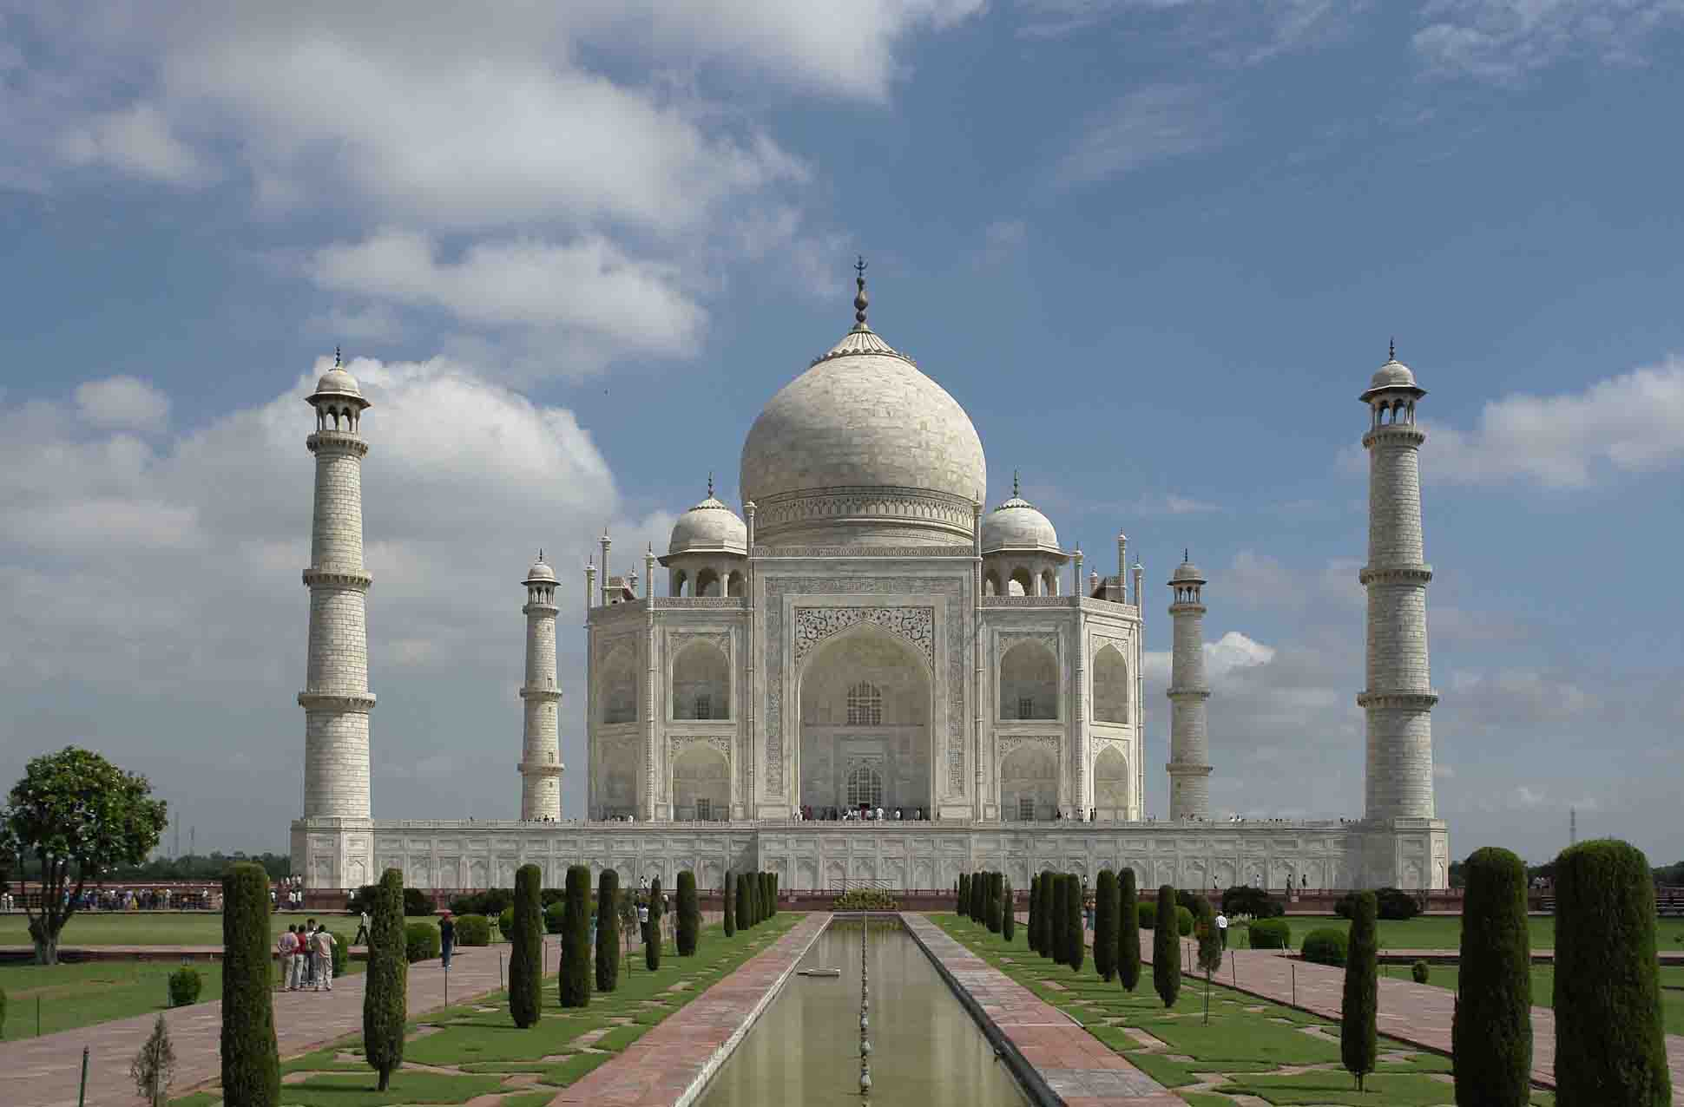
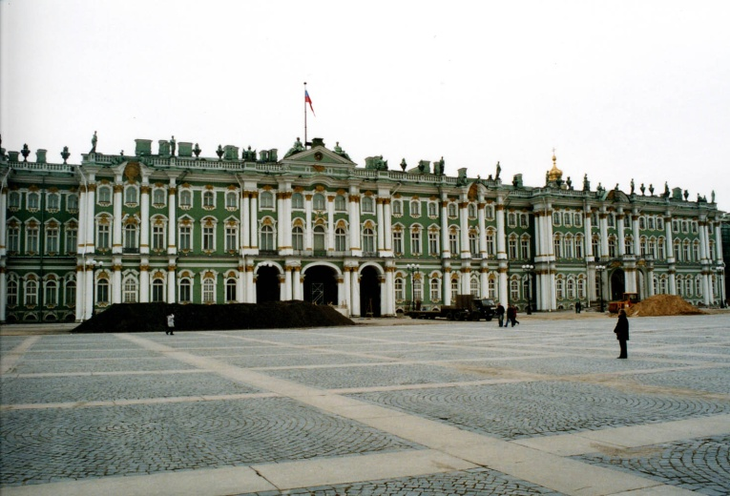
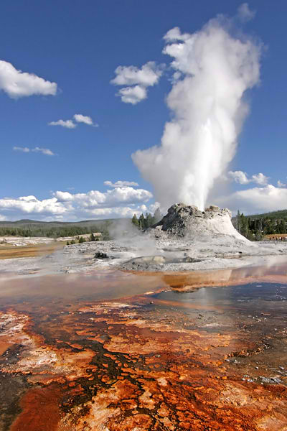
UNESCO – Die Welt erhalten
Nach Prüfung des Ansuchens wird der Titel „Welterbe“ erteilt. Dieser kann bei (negativer) Veränderung der ausgezeichneten Stätte auch wieder aberkannt werden.
Derzeit sind 981 Objekte oder Gebiete UNESCO Welterbe: http://de.wikipedia.org/wiki/Liste_des_UNESCO-Welterbes_(Europa)
Taj Mahal, Indien, Foto: cc Yann (talk)
Eremitage, St. Petersburg, Russland, Foto: (c) Franz Stürmer
Castle Geysir, Yellowstone National Park, Foto: cc Flicka

Slide 38
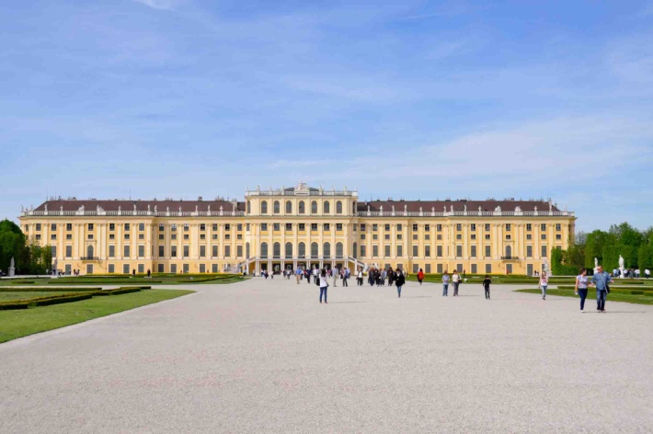
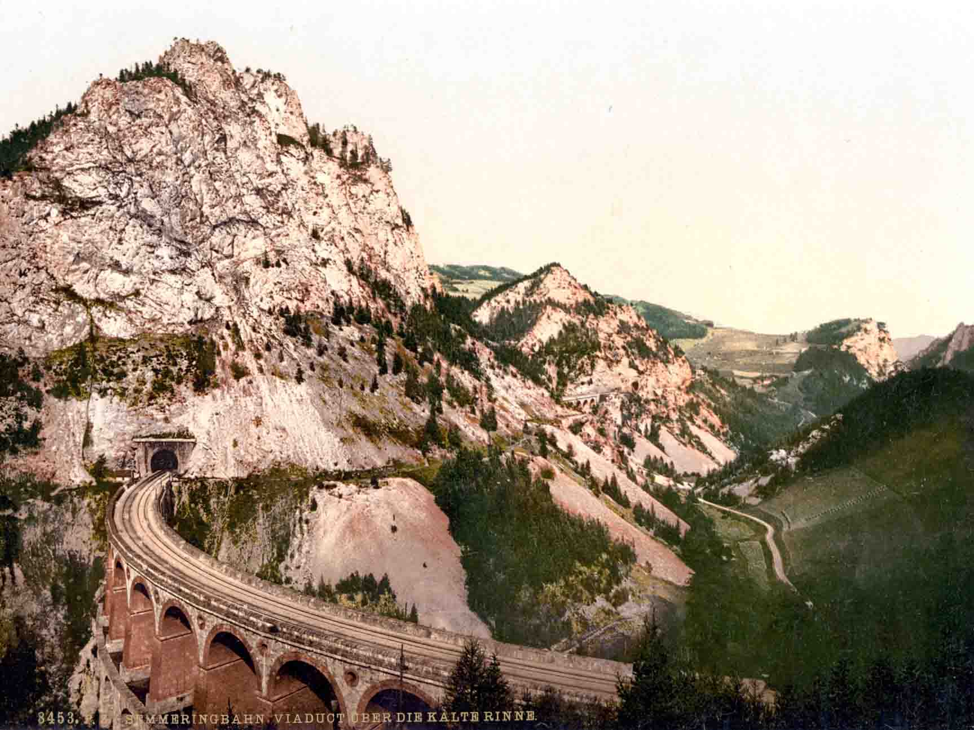
UNESCO-Welterbe in Österreich
Seit 1993 gilt das UNESCO-Übereinkommen zum Schutz des Kultur- und Naturerbes der Welt in Österreich. Welterbe in Österreich 1 (Liste geordnet nach Ernennung)
Historisches Zentrum der Stadt Salzburg
Schloss und Park von Schönbrunn
Kulturlandschaft Hallstatt-Dachstein / Salzkammergut
Die Semmeringeisenbahn
Stadt Graz – Historisches Zentrum und Schloss Eggenberg
Schloss Schönbrunn, Wien, Foto: (c) Franz Stürmer
Semmeringbahn, Viaduct über die Kalte Rinne (um 1900), Foto: CC0 (public domain), Photoglob AG, Zürich

Slide 39
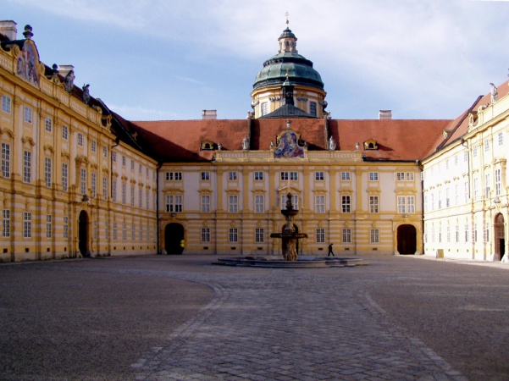
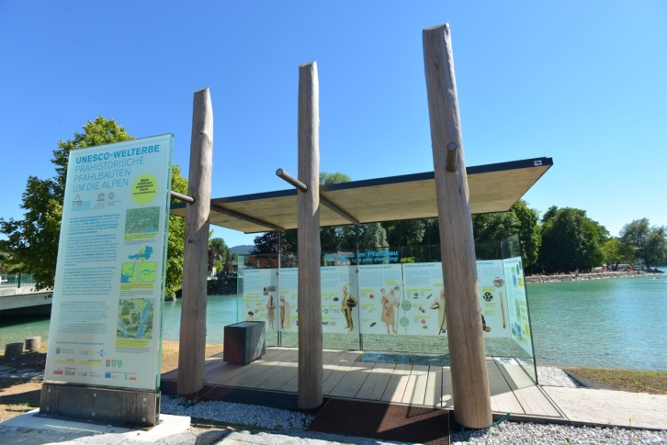
UNESCO-Welterbe in Österreich
Welterbe in Österreich 2 (Liste geordnet nach Ernennung)
Kulturlandschaft Wachau – mit den Stiften Melk und Göttweig
Das historische Zentrum von Wien
Kulturlandschaft Fertö-Neusiedler See, grenzübergreifend mit Ungarn
Prähistorische Pfahlbauten um die Alpen, grenzübergreifend mit Deutschland, Frankreich, Italien, Slowenien und der Schweiz
Stift Melk, Foto: (c) Franz Stürmer
Seewalchen am Attersee, Informationspavillon zum Welterbe Prähistorische Pfahlbauten, Foto: cc Kuratorium Pfahlbauten

Slide 40
UNESCO – Die Welt erhalten
„Die Welt im Kopf erhalten“ Auch das immaterielle Kulturerbe soll erhalten bleiben! Die UNESCO führt auch eine Liste über mündlich überlieferte Traditionen und Ausdrucksformen wie
Dialekte
das Erzählen von Mythen und Epen
darstellende Künste wie Musik, Tanz, Spiele
Bräuche, Rituale und Feste
traditionelle Handwerkstechniken
In Österreich zählen z.B. dazu (gesamt 68, Stand: 2013): die Wiener Kaffeehaustradition, die Ötztaler Mundart, die Köhlerei und Pecherei in Niederösterreich, der Ebenseer Glöcklerlauf, der Funkensonntag in Vorarlberg, der Burgenländische Indigo-Handblaudruck.

Slide 41
Denk nach und erstelle eine Liste…
Was ist erhaltenswert? – Erstell Deine „eigene Welterbe-Liste“
Überlegt (in Gruppenarbeit), welche Gebäude, Gebiete, oder aber immaterielle (nicht greifbare) „Dinge“ für die Nachwelt erhalten werden sollen.
Denkt nach, wie diese Dinge erhalten werden können – Nur in eine Liste aufnehmen allein, genügt nicht!
Was kann dabei jede/r einzelne – was kannst DU tun?

